Slide 1

Физкультминутки
Павлова Е.А.

Slide 2
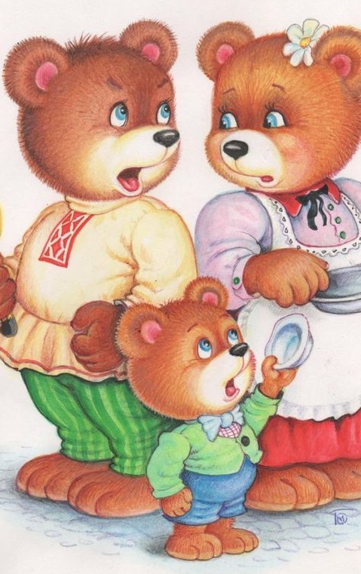
«Три мишки»
Старший мишенька шагает: топ — топ.
Ноги мишка поднимает: топ — топ. (топать ногами)
Средний мишка догоняет: хлоп — хлоп.
И в ладоши ударяет: хлоп — хлоп. (хлопки у правой и левой щеки)
Младший мишка — торопыжка:
шлеп — шлеп — шлеп.
Шлепает по лужам мишка:
шлеп — шлеп — шлеп. (ударять ладонями по коленям)

Slide 3
«Буратино»
Буратино потянулся.
(руки поднять вверх и потянуться на носочках)
Раз — нагнулся, два — нагнулся. (наклоны влево и вправо)
Руки в стороны развел, (развести руки в стороны)
Ключик, видно, не нашел. (вращения руками перед грудью)
Чтобы ключик нам достать,
Нужно на носочки встать.
(руки поднять вверх и потянуться на носочках)

Slide 4
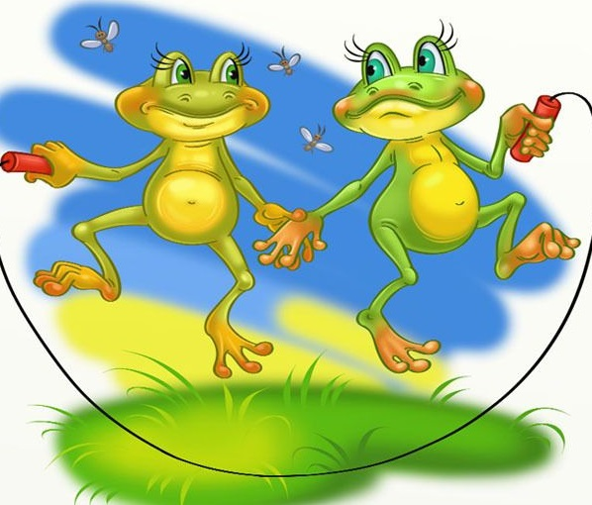
«Лягушки»
Видим, скачут по опушке (присели-встали)
Две весёлые лягушки, (присели-встали)
Прыг – скок, прыг – скок, (прыжки на месте)
Прыгай с пятки на носок. (выставить вперед правую ножку, затем левую)

Slide 5
Самолёты.
Самолёты загудели (вращение перед грудью согнутыми в локтях руками),
Самолёты полетели (руки в стороны, поочерёдные наклоны влево и вправо),
На полянку тихо сели (присесть, руки к коленям),
Да и снова полетели.

Slide 6
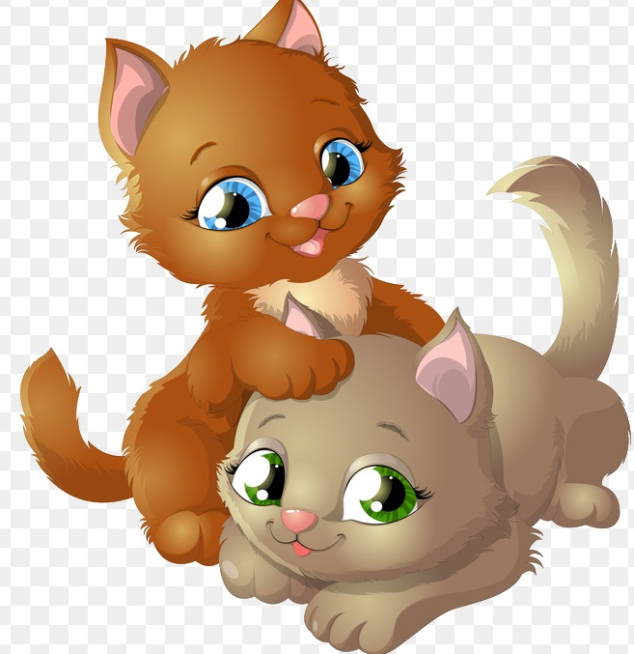
«Котята»
Пушистые комочки
Умыли лапкой щечки,
Умыли лапкой носик,
Умыли лапкой глазки –
Правый глазик, левый глазик.
Умыли лапкой ушки –
Правое ушко, левое ушко.
А ушки у котят, как домики стоят.

Slide 7
Едем-едем мы домой.
Едем-едем мы домой (движения имитирующие поворот руля)
На машине легковой
Въехали на горку: хлоп, (руки вверх, хлопок над головой)
Колесо спустилось: стоп. (руки через стороны вниз, присесть)

Slide 8
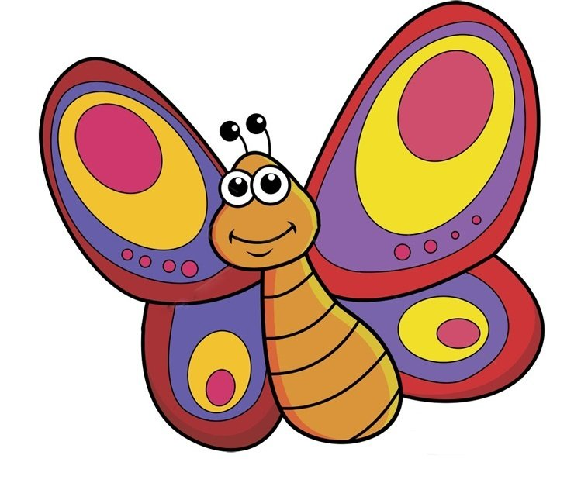
Бабочка
Спал цветок и вдруг проснулся,
Больше спать не захотел,
Шевельнулся, потянулся, (Руки вверх, потянуться)
Взвился вверх и полетел.
Солнце утром лишь проснется,
Бабочка кружит и вьется. (Покружиться)

Slide 9
Ветер травушку качает
Ветер травушку качает,
Влево, вправо наклоняет.
Вы не бойтесь ветра, зайки,
И танцуйте на лужайке.

Slide 10
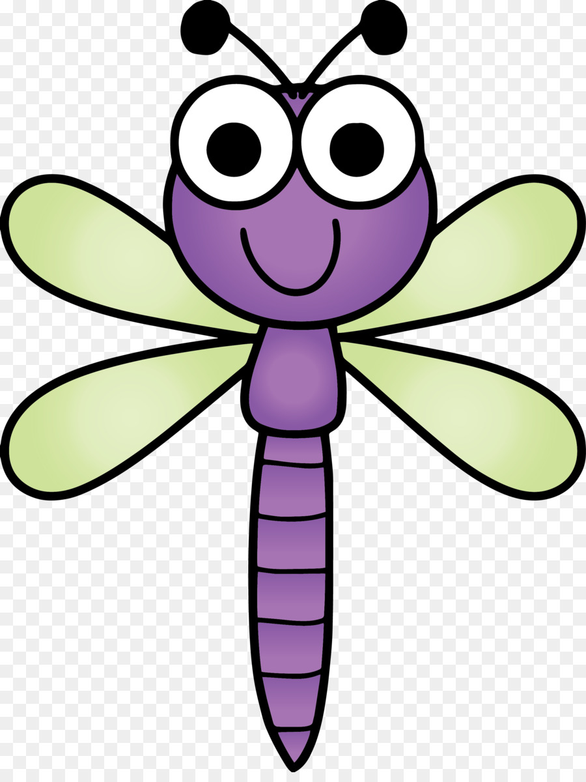
Стрекоза
Утром стрекоза проснулась, («протираем глазки»)
Потянулась, улыбнулась. (из положения упор присев постепенное выпрямление туловища, руки вперед, вверх).
Раз – росой она умылась, («умываемся»)
Два – изящно покружилась, (кружимся на месте)
Три – нагнулась и присела, (наклонились и присели)
На четыре – полетела. («полетели» – машем руками, как крыльями)
У реки остановилась, (присели)
Над водою закружилась. (побежали по группе)

Slide 11
Топаем ногами
Мы топаем ногами.
Топ, топ, топ (ходьба на месте).
Мы хлопаем руками..
Хлоп, хлоп, хлоп (хлопки в ладоши).
Качаем головой (наклоны головы вправо, влево).
Мы руки поднимаем (руки вверх).
Мы руки опускаем (руки вниз).
Мы руки разведем (руки в стороны).
И побежим кругом (бег).

Slide 12
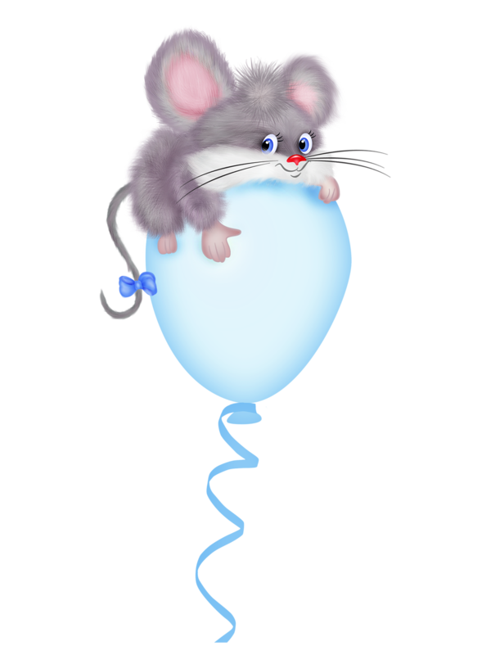
мышка
Надувала мышка шар,
(имитировать надувание шарика)
А мышонок ей мешал.
(хаотичные движения руками)
Подошёл и лапкой -топ,
(осторожно ступать ,топнуть)
А у мышки шарик -лоп .
( развести руки в стороны)

Slide 13
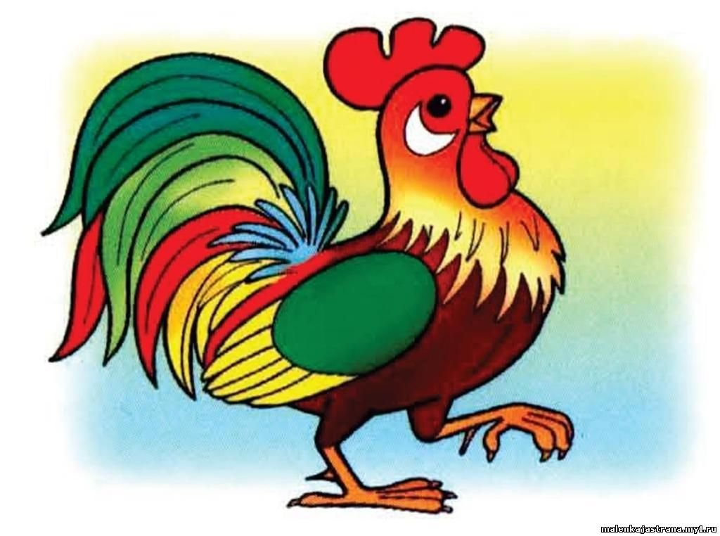
Шёл по берегу петух
Шёл по берегу петух,
(шаги с раскачиванием в сторону, руки за спину)
Поскользнулся ,в речку -бух.
(круговое движение руками, присесть)
Будет знать петух, что впредь
(грозит пальцем)
Надо под ноги смотреть
(наклон вперёд)

